Slide 1

KHOÁ HỌC PHP CƠ BẢN
PHP – Tổng quan
Giảng viên: Nguyễn Viết Mạnh

Slide 2
Nội dung
Môi trường phát triển Web với PHP
Mô hình Client – Server
PHP là gì?
PHP có thể xử lý những gì?
Các tính chất của PHP
Khai báo
Chương trình PHP đầu tiên

Slide 3



Môi trường phát triển Web PHP
Là các điều kiện để ứng dụng web có thể chạy được trên trình duyệt, tối thiểu gồm các thành phần sau
Nơi lưu trữ Website, trên đó chạy các phần mềm webserver như Apache hay Nginx
PHP Engine: dùng để xử lý mã nguồn PHP
Cơ sở dữ liệu: lưu trữ dữ liệu của toàn bộ hệ thống

Slide 4
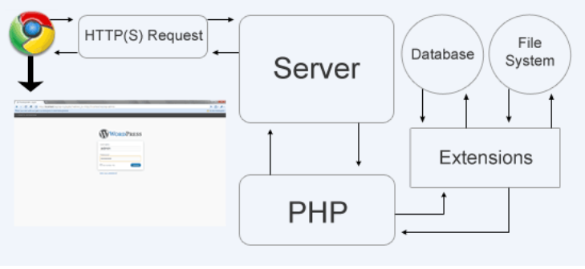
Mô hình Client – Sever
User truy cập Website, trình duyệt gửi request(dạng POST, GET .v.v) tới Webserver
Webserver tiếp nhận request, gọi PHP Engine xử lý các mã PHP.
PHP xử lý code, truy vấn database, lấy dữ liệu cần thiết, trả về cho Webserver
Webserver gửi dữ liệu về hiển thị trên trình duyệt của người dung.

Slide 5
PHP là gì?
Là ngôn ngữ lập trình chạy trên nền Web cho phép developer tạo các trang web động có tương tác với database.
Viết tắt của Hypertext Preprocessor.
Version đầu tiên được phát triển năm 1994 bởi Rasmus Lerdorf, hiện nay version mới nhất là 8.x.
Là mã nguồn mở - bạn có thể tải về và sử dụng miễn phí.
Có thể tích hợp nhiều cơ sở dữ liệu, thông dụng nhất là MySQL.
File PHP có phần mở rộng là .php
PHP có 4 kiểu lỗi sau:
Notices, Warning: chương trình vẫn được thực thi
Fatal, ParseErrror: ngừng chương trình ngay lập tức

Slide 6
PHP có thể xử lý những gì?
Xử lý về mặt hệ thống như đọc ghi file, truy cập session, cookie
Xử lý về mặt user như lấy thông tin form, send mail .v.v
Thao tác với database (thêm, sửa, xóa, đọc bản ghi)
Giới hạn lượng truy cập cho website của bạn
Mã hóa, giải mã dữ liệu
v.v

Slide 7

Các tính chất của PHP
Simplicity – Đơn giản
Efficiency – Hiệu suất
Add Your
Title
Security – Bảo mật
Flexibility – Mềm dẻo
Familiarity – Quen thuộc(giống C)

Slide 8
Khai báo
<?php <code> ?>
Đây là cách sử dụng thông dụng nhất, sẽ được áp dụng cho toàn bộ khóa học sau này
<? <code> ?>
Phải cấu hình thêm trong file php.ini

Slide 9
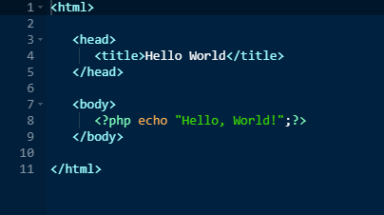
Chương trình PHP đầu tiên
Trong file PHP có thể nhúng được các mã HTML, CSS, JS như bình thường
Mã PHP là đoạn mã nằm trong cặp <?php và ?>
Code nhìn sẽ có dạng như sau:

